Slide 1
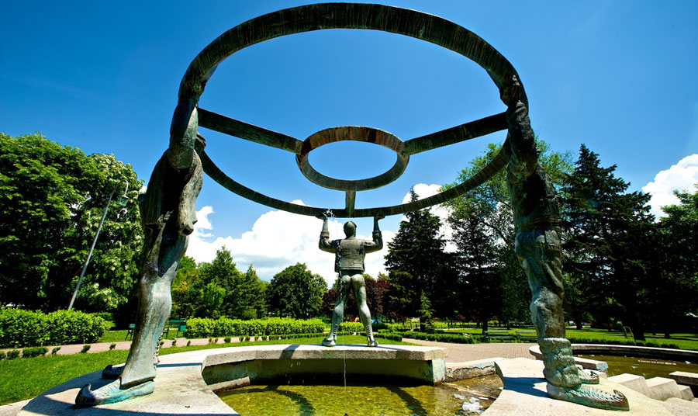
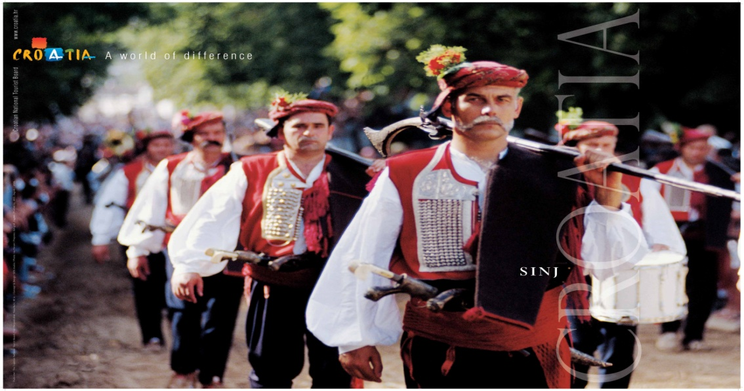
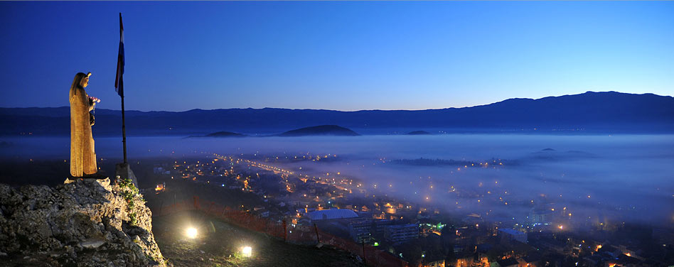
Sinj i Sinjska alka

Slide 2
Grad Sinj
Grad Sinj se nalazi u sjeverozapadnom rubu polja Sinja, u dolini rijeke Cetine, podno stare tvrđave, u Dalmatinskoj zagori, tridesetak kilometara od mora.

Slide 3
Povijest grada Sinja
Ne zna se kada su Hrvati stigli u Cetinsku krajinu, ali bizantski car Konstantin VII Porfirogenet, iz 10. stoljeća, u svom poznatom djelu De administrando imperio (O upravljanju Carstvom) spominje Cetinu kao jednu od najstarijih hrvatskih županija koja pokriva područje oko središnjeg dijela rijeke Cetine i oko terena Sinja.
Turska opsda Sinja 1715., Virgil Meneghello Dinčić

Slide 4
Gospa Sinjska
Gospa Sinjska je veliki ponos gradu Sinju i u Njenu čast se igra viteška igra Alka.
Nakon slavne pobjede 1715. godine, puk Sinja i njegovi branitelji tu pobjedu su pripisivali čudotvornom zagovoru Gospe Sinjske, čija je slika sve vrijeme opsade bila u tvrđavi, kamo je bila prenesena iz franjevačkog samostana podno grada da je Turci ne oskvrnu.

Slide 5
Sinjska alka
Sinjska alka je jedinstveni viteški turnir u Europi koji se održava svake godine u kolovozu u Sinju, malom gradiću unutarnje Dalmacije, oko 30 km sjeverno od Splita.

Slide 6
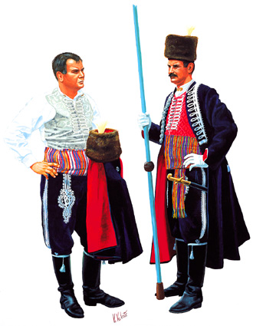
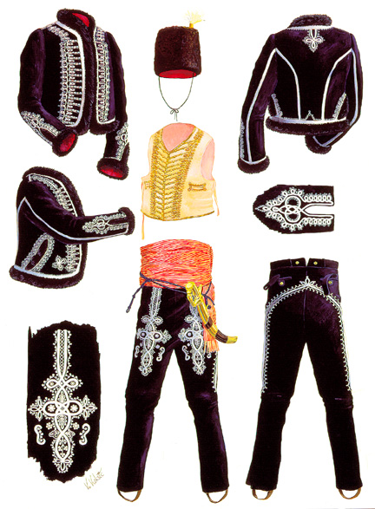
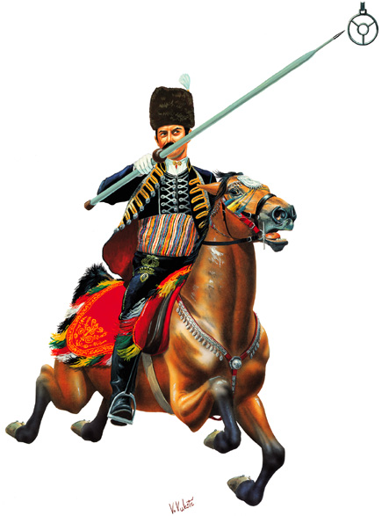
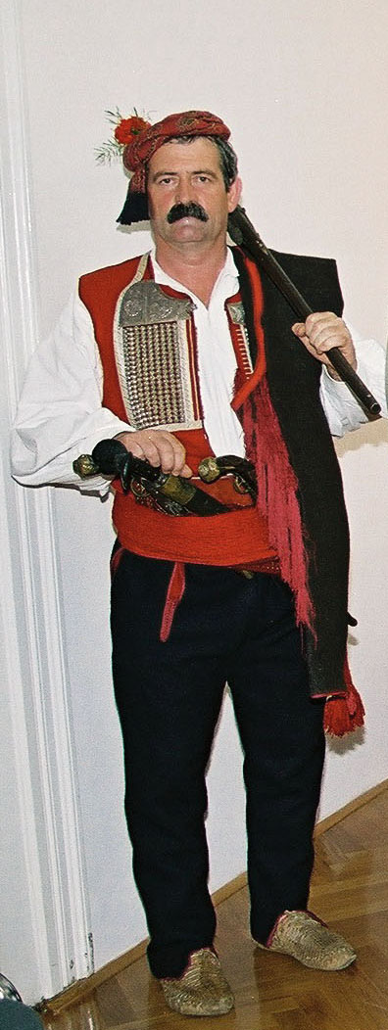
Sinjska odora
Svaki alkar oblači starinsku vitešku odoru u najljepšem sjaju. Alkarska odora je bogata nošnja koju je nosio viši društveni sloj.
Odora se sastoji od čojane dolame i hlača, svilenoga pasa, izvezenoga krožeta i košulje s majitama (filigranskim kopčama). Na glavi mu je kalpak od kunovine ukrašen bijelom perjanicom (čelenkom) od ždralova ili čapljina perja, o bedrima visi sablja, u ruci koplje, a na nogama crne kožne čizme s mamuzama, pri vrhu ukrašene srebrnim ili zlatnim galunima.
Na nogama su lagani opanci, a u njima vezeni terluci.

Slide 7
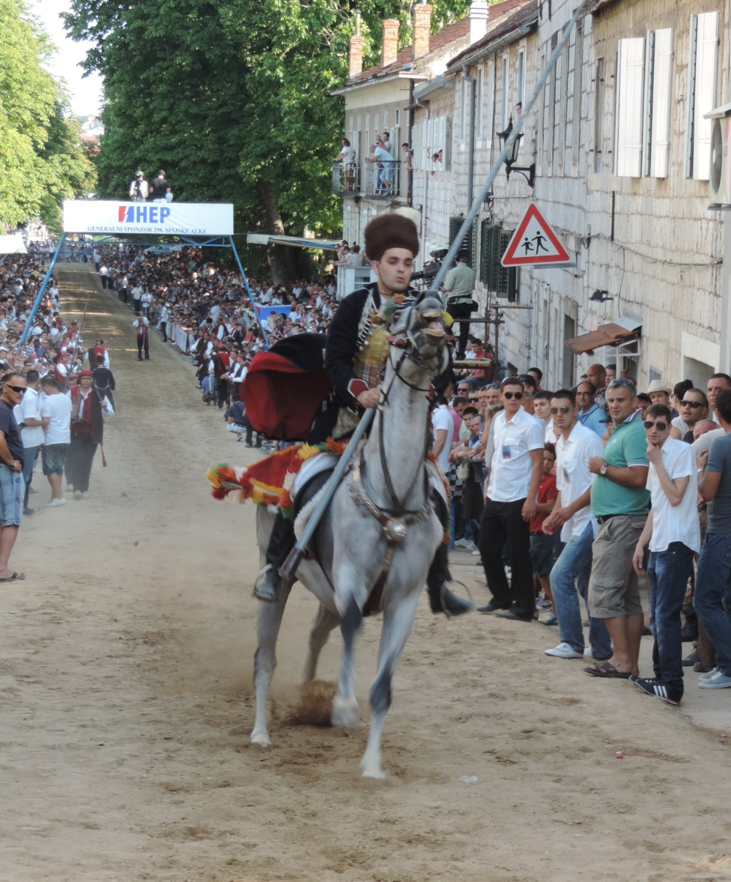
Prije Alke alkari svake godine održavaju naporne vježbe u jahanju i gađanju kopljem.
U alkarskom natjecanju može sudjelovati najmanje 11, a najviše 17 najboljih alkara kopljanika, uključujući i alajčauša.

Slide 8
Alkarski momak
Orijaši, često brkati, ne obaziru se ni lijevo ni desno, noseći na ramenima puške kremenjače, a za bogato iskićenim pojasom - pripašnjačom, koji zovu i "zmijskim gnijezdom", zadjenute su kubure i jatagani.

Slide 9
Alkarski konj
Fine, suhe i plemenite glave, dugih i ravnih sapi i mekane grive svilastoga sjaja. Više pasmina i tipova konja pogodno je za trčanje Alke.
Važno je da stazu od Biljega do alke istrče u zadanom vremenu do 13 sekunda. Staza je od starta do alke duga 160 m, nakon čega ostaje još oko 150 m zaustavnog puta do kraja trkališta.

Slide 10
Muzej Sinjske alke
Muzej je svečano otvoren 8. kolovoza 2015. godine u sam osvit proslave velike obljetnice. Tako je ozračju 3 stoljeća slavlja postojanja Viteško alkarsko društvo i Muzejski fundus starih alkarskih odora i opreme našao mjesto pod primjerenim krovom i u sugestivno uređenom ambijentu.

Slide 11
Autori: Dajana Balenović,8.razred Marija Mlinarić,8.razred Filip Opančar,8.razred

